Slide 2
English
Chinese
Black
White
Blue
Red
…
Black color hēi sè
White color bái sè
Blue color lán sè
Red color hóng sè
…

Slide 3
熊（xióng）猫（māo）
hēi sè
黑 色
black
bái sè
白 色
white

Slide 4
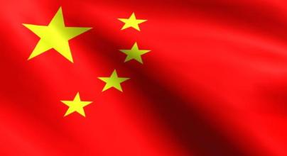
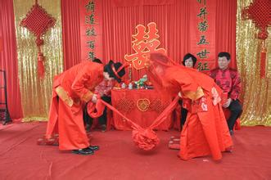
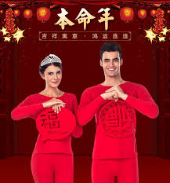
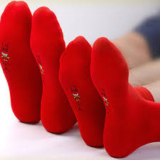
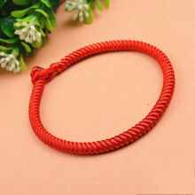
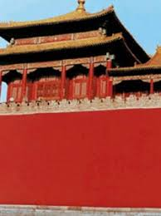
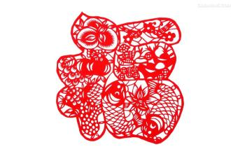
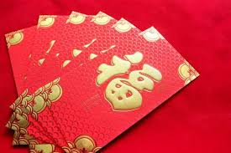
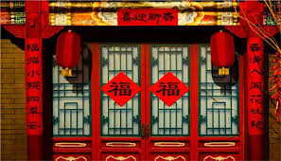
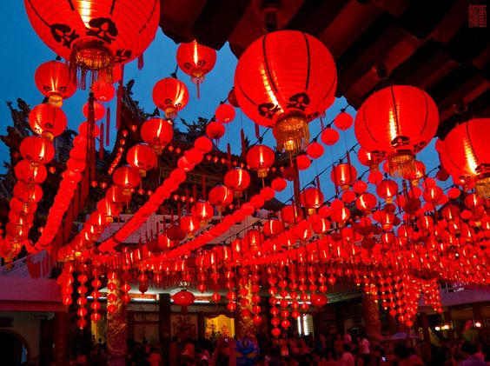
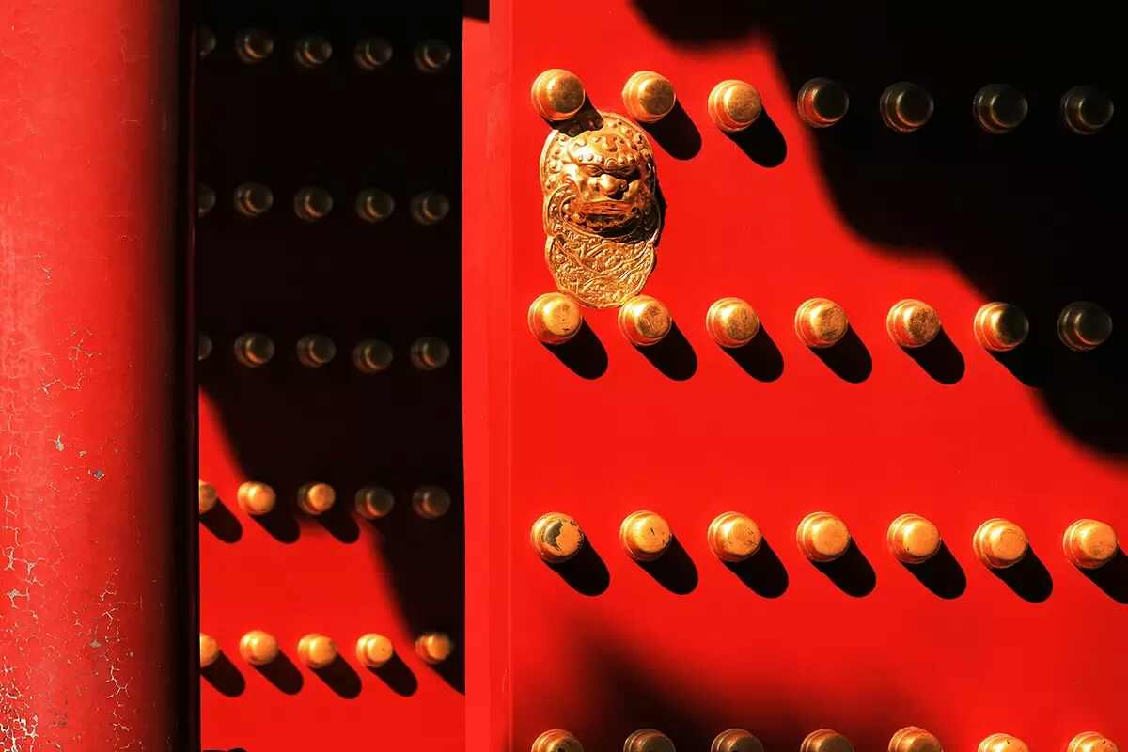
National flag
Wedding dress
Red clothing to keep bad luck away
hóng sè
红 色
red
In China, hong se (红色） represents luck and happiness, and it can be used in many ways.
Can you think of the occasions when red is used in China?
Paper-cutting
Red Wall
Red packet
Spring Festival Scrolls
Red lantern
Red Door

Slide 5
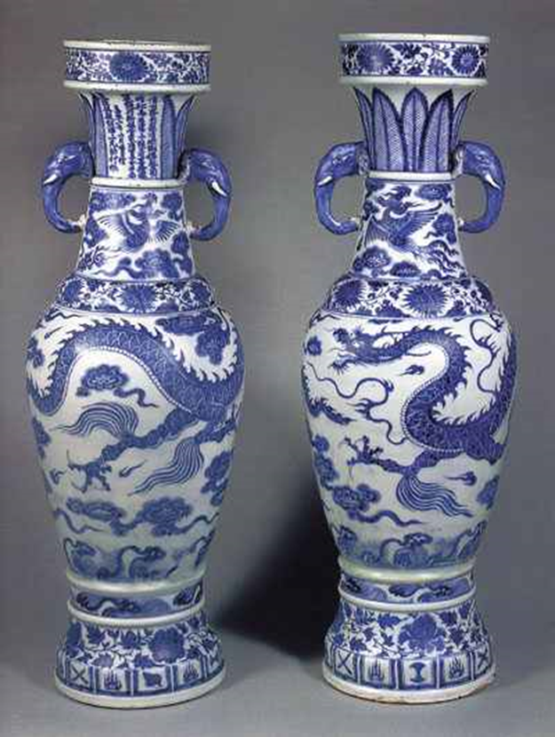
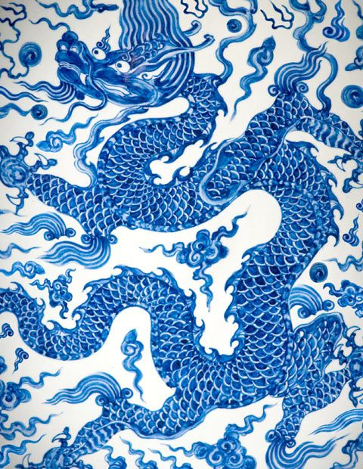
Blue and White Porcelain
龙 long
dragon
bái sè
白 色
white
lán sè
蓝 色
blue
lán sè de lóng
蓝 色 的 龙
David Vases
Descendants of the Dragon

Slide 6
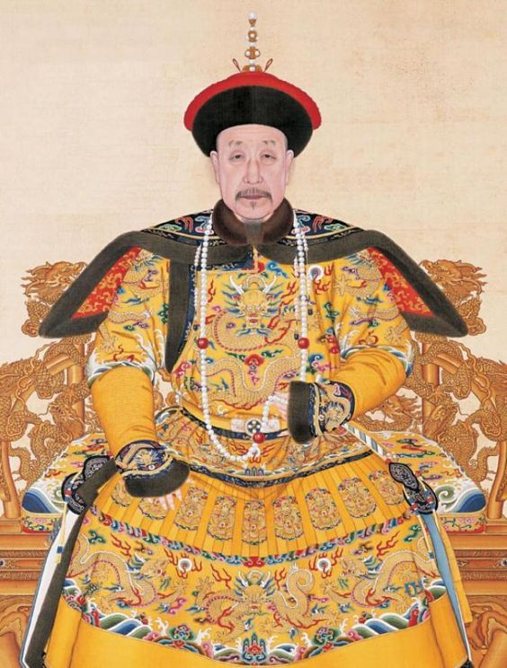
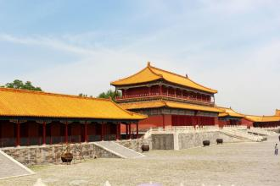
huáng sè
黄 色
Yellow
In China, yellow represents noble and wealth.
Forbidden City 故宫（Gùgōng ）
Emperor 皇帝
（Huángdì）

Slide 7
=
+
lánsè
蓝色
blue
lǜsè
绿色
green
huángsè
黄色
yellow

Slide 8
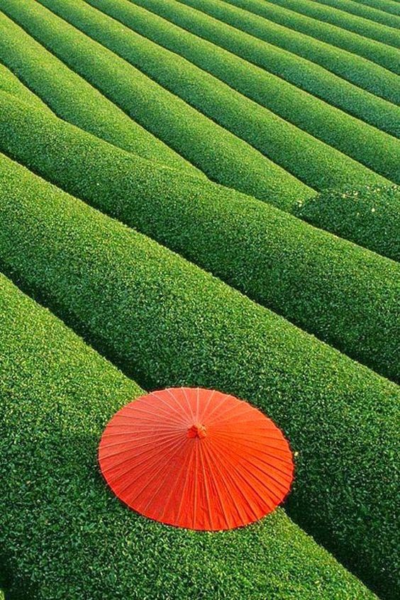
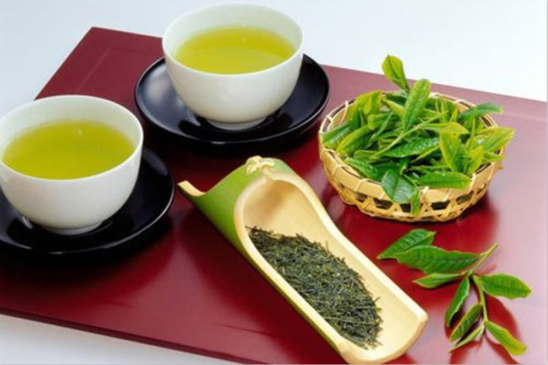
lǜ sè
绿 色
Green
绿色
紫色
橙色
绿茶Green tea
(Lǜchá)
Do you know some other teas in China?

Slide 9
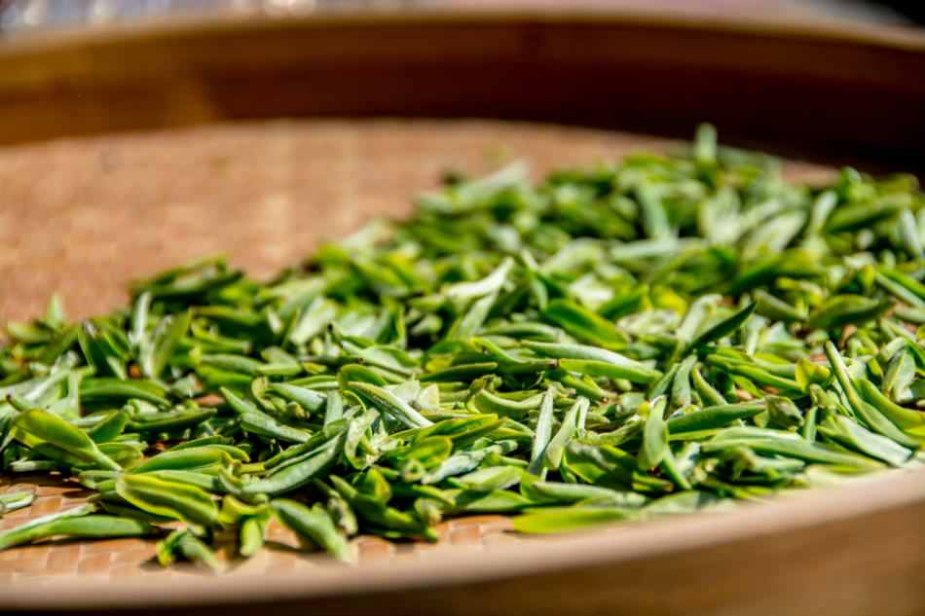
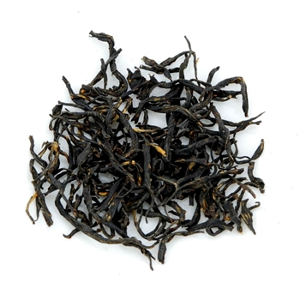
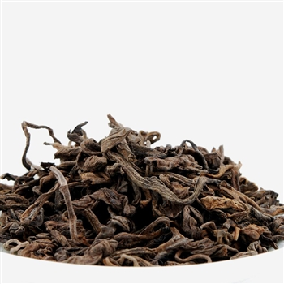
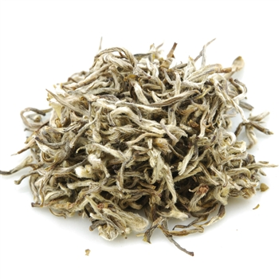
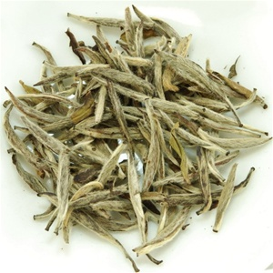
黑(hēi)茶(chá)
Dark Tea
绿(lǜ)茶(chá)
Green Tea
红(hónɡ)茶(chá)
Black Tea
白(bái)茶(chá)
White Tea
黄(huánɡ)茶(chá)
Yellow Tea

Slide 10
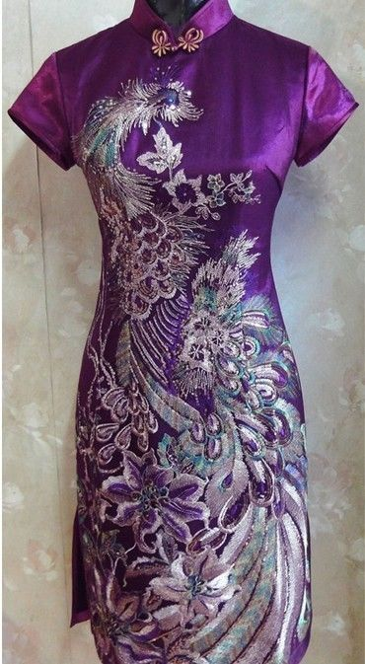
Office of the Vice Provost for International Programs
紫色的旗袍 the purple cheongsam
（Zǐsè de qípáo）
+
=
hóngsè
红色
red
zǐsè
紫色
purple
lánsè
蓝色
blue

Slide 11
Chinese | Pinyin | English
黑 色 | hēi sè | black
白 色 | bái sè | white
红色 | hóng sè | red
蓝色 | lán sè | blue
黄 色 | huáng sè | yellow
绿 色 | lǜ sè | Green
紫 色 | zǐ sè | purple
这是什么颜色？ | zhè shì shí me yán sè？ | What colour is it?
这是+ colour 。 | zhè shì + colour。 | It is… .

